Slide 1
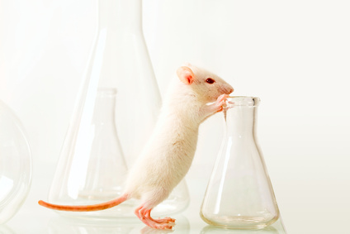
Régulation de l’expression génétique: la transcription
Dr Ait-Ali D.
Licence Biochime (2013/2014)

Slide 2
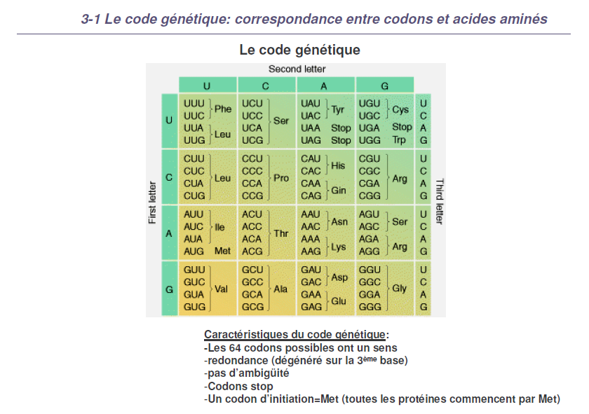

Slide 3
Introduction
Les fonctions et les caractéristiques de chaque type cellulaire sont déterminées par les protéines qui les composent.
Questions qui se posent:
Qui choisit les types de protéines exprimées par les cellules ? Et qui détermine le taux d’expression de ces protéines ? Ou encore comment un organisme unicellulaire s’adapte aux différents milieux ?
Les facteurs déterminant sont:
La concentration en ARNm propre à chaque protéine, qui dépend de la nature du gène transcrit et de la vitesse à laquelle il est transcrit dans une cellule donnée;
La fréquence à laquelle il est traduit;
Et la stabilité, id est (ie) la demi-vie de la protéine.
C’est donc principalement la transcription différentielle des gènes en ARNm dans une cellule qui détermine ses caractéristiques (propriétés et fonctions).

Slide 4
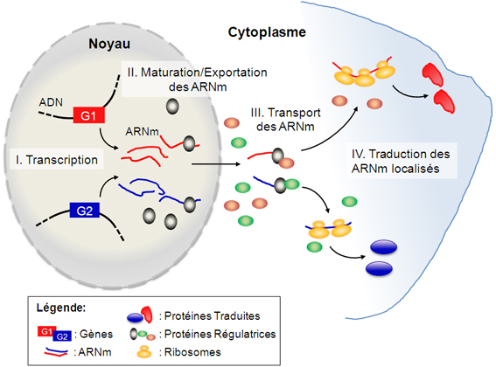
Expression d’un gène = processus entier qui décode l’information porté par un gène donné et la traduit en protéine.

Slide 5
Etapes-clé de la découverte de l’ARNm
ARN messager (ARNm)

Slide 6
Etapes-clé de la découverte de l’ARNm

Slide 7
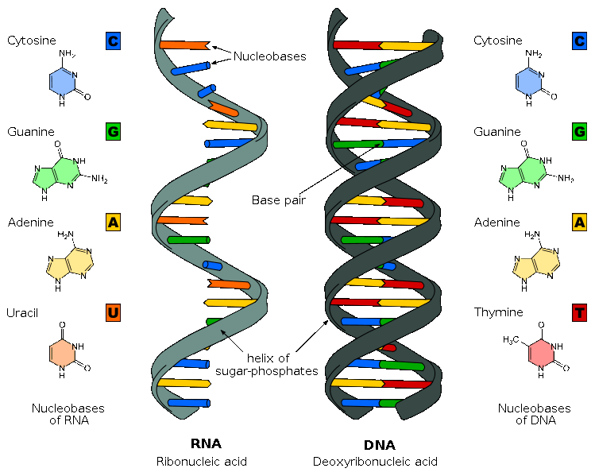
La transcription?
La transcription est le processus de copie du matériel génétique (ADN) en ARN.

Slide 8
Adenine
Guanine
Cytosine
Thymine
Uracile

Slide 9
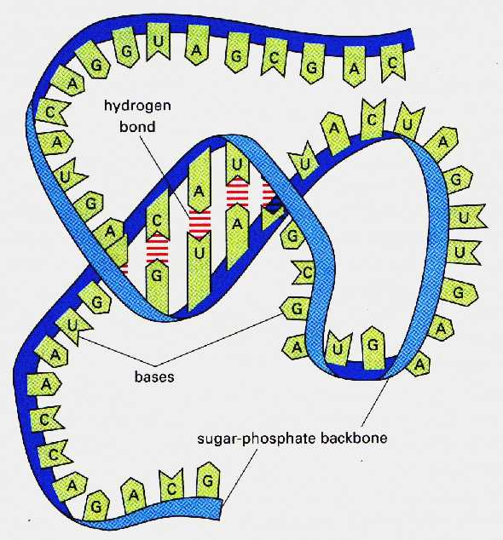
Les ARN sont des polyribonucléotides. Par rapport à l’ADN la base pyrimidique Thymine (T) est remplacée par une autre base pyrimidique l’Uracile (U).
On les trouve dans le noyau et le cytoplasme.
Un ARN est monocaténaire, orienté 5’P→3’OH
mais sa chaîne peut se replier, ie former une
structure secondaire stable (épingle à cheveu)
en formant des liaisons hydrogène entre les bases.
Les ARN majoritaires de la cellule sont:
ARNr 83%
ARNt + petits ARN 15%
ARNm 2%.
L’ARN est un produit de la transcription de l’ADN par l’ARN polymérase ADN dépendante.

Slide 11
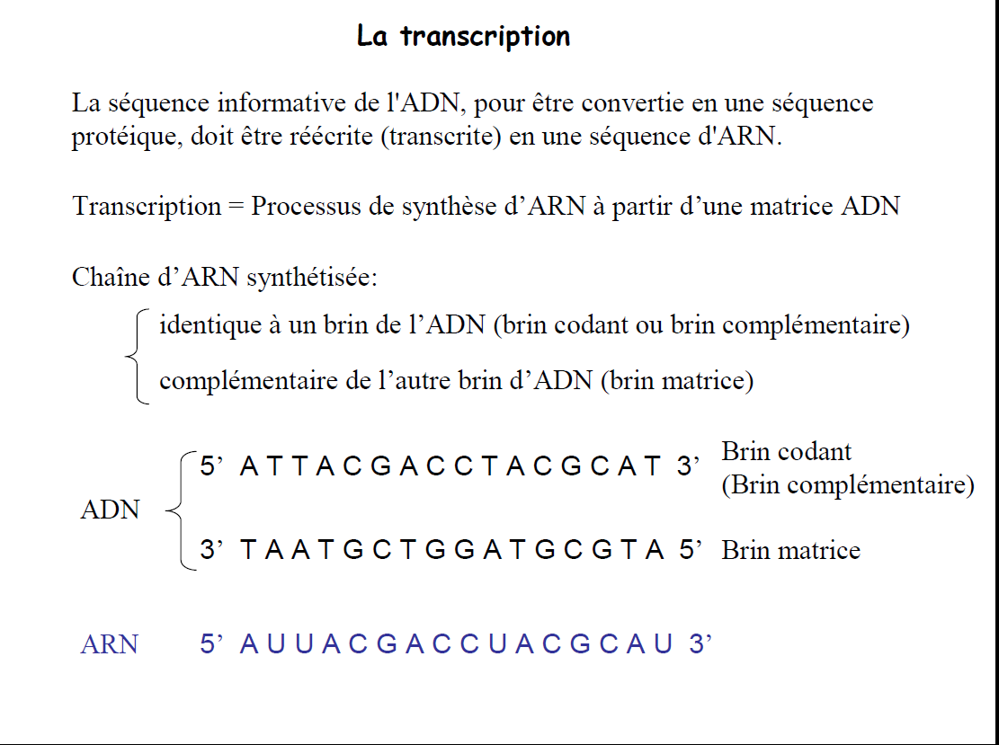
Les Mécanismes de la Transcription

Slide 12
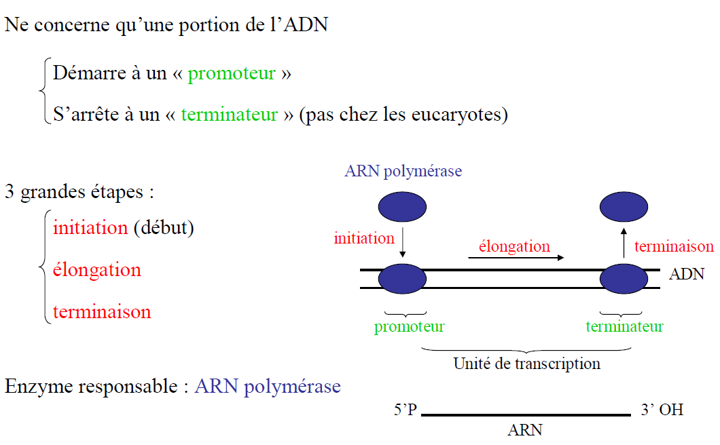
Les Mécanismes de la Transcription

Slide 13
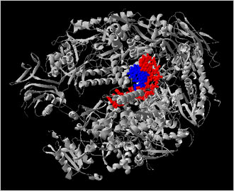
Les ARN Polymérases

Slide 14
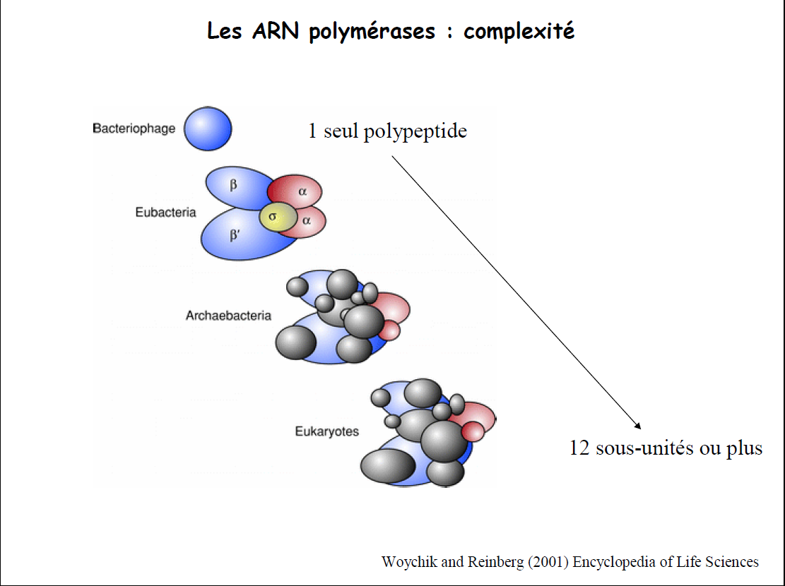
Les ARN Polymérases: complexité

Slide 15
Le Cycle de Transcription

Slide 16
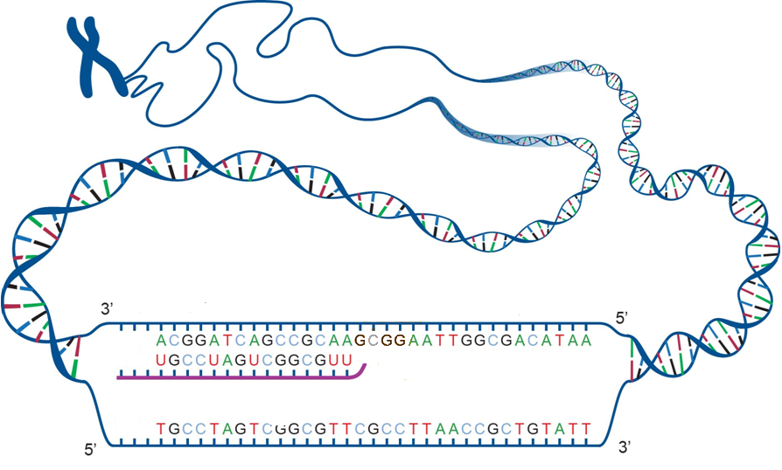
Brin matrice
ARN Poly II
Brin d’ADN codant
Brin d’ARN néo-synthétisée:
complémentaire au brin d’ADN matrice
identique au brin d’ADN codant

Slide 20
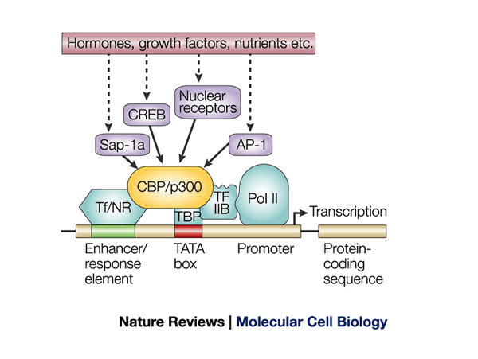
Etapes Préliminaires de la Transcription
Facteurs de transcription: protéines régulatrices qui peuvent activer (enhance) et/ou réprimer (silence) la transcription.
Facteurs associés à la transcription

Slide 21
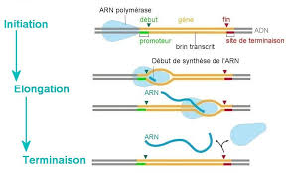
Mécanismes généraux de la Transcription par l'ARN polymérase II
La transcription des gènes se déroule selon trois phases principales: phases d’initiation, d’élongation et de terminaison.

Slide 22
Phase d’initiation:
L’initiation de la transcription par l’ARN polymérase II est assurée par des facteurs transcriptionnels (protéines).
Ces facteurs s’assemblent sur une région située en amont de l’ADN à transcrire qui porte le nom de promoteur (ex. TATA box chez les eucaryotes).
Cet assemblage entraîne la formation d’un complexe d’activation qui permet la liaison de l’ARN polymérase II.
L’ensemble forme le complexe d’initiation de la transcription.
La transcription débute à 20-30 paires de base (pb) en aval de la boite TATA, au site d’initiation de la transcription (ATG), qui par convention est appelé +1.
Le complexe d’initiation de la transcription va catalyser la formation de la première liaison phosphodiester entre les deux premiers nucléotides de l ’ARN messager (ARNm).
L’ARN polymérase II se déplace ensuite le long de l’ADN en ouvrant une partie de la molécule d’ADN par déroulement de la double hélice sur une courte distance en formant une boucle de transcription.

Slide 23
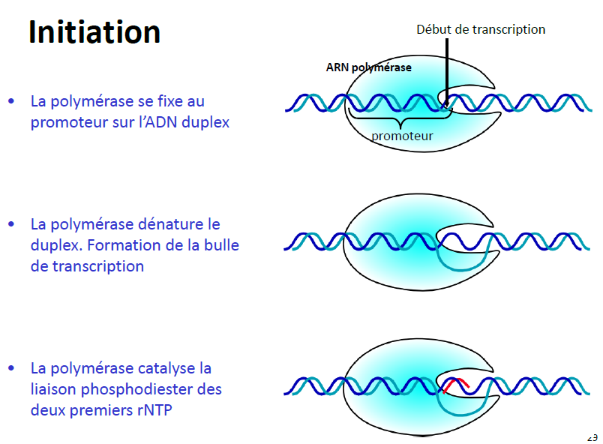

Slide 24
Phase d’elongation:
La boucle de transcription se déplace dans le sens 3’-5’ du brin matriciel et la chaîne d’ARNm s’allonge dans le sens 5’-3’.
L’élongation de la molécule d’ARNm se fait par l’appariement des bases complémentaires et par l’addition successive de nucléotides 5’ triphosphates.
Des facteurs supplémentaires appelés facteurs d’élongation sont nécessaires au déplacement de l’ ARN polymérase II.
L’ADN lu se rembobine immédiatement après la lecture.
Phase de terminaison:
La terminaison de la transcription est encore mal connue.
L’ARN polymérase II continue à transcrire jusqu’à plus de 1000pb (non traduit), jusqu'à ce qu'elle rencontre des sites localisés dans des régions dont la nature est peu connue.

Slide 25
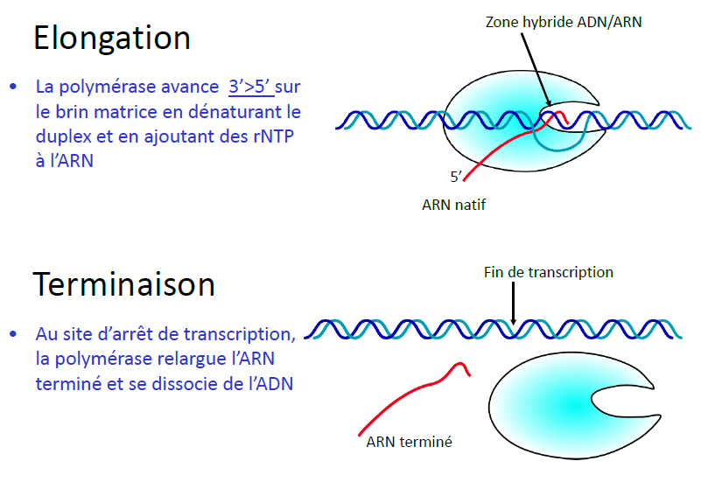

Slide 26
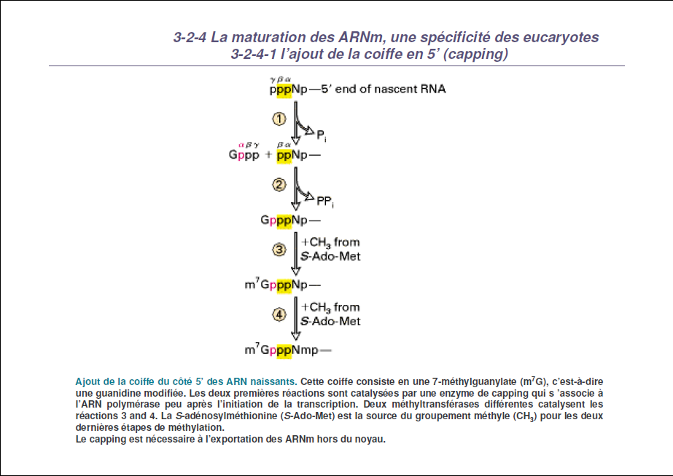
Maturation de l’ARNm (spécificité des eucaryotes):
1) L’ajout de la coiffe en 5’ (Capping)
!!! Cette coiffe empêche la dégradation de l’ARN par une exonucléase 5’3’ (ce qui augmente sa demi-vie).

Slide 27
2) La polyadénylation en 3’ des ARNm
L’extrémité 3’ de la plupart des ARNm eucaryotes est polyadénylée.
Une fois la transcription achevée, l’ARNm sera clivé 15-30 nucléotides en aval de la séquence signal, puis des AMP seront ajoutés par une poly(A) polymérase pour former une queue poly(A).
La polyadénylation facilite l’exportation des ARNm hors du noyau, les protège des dégradations une fois dans le cytosol et facilite la traduction.

Slide 28
3) L’épissage des introns (le splicing)

Slide 29
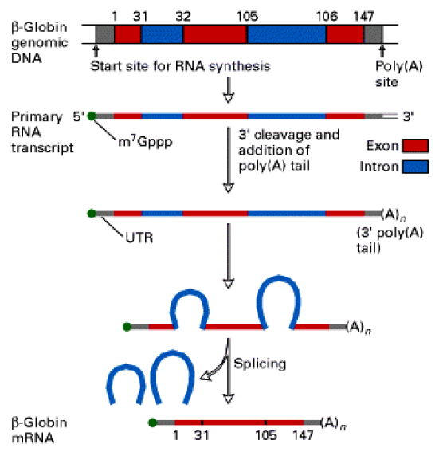
NB: Les régions UTR (untranslated regions en anglais), sont les parties de l'ARNm issues de la transcription de l'ADN qui ne sont pas traduites en protéines.

Slide 30
Transcription chez les procaryotes.
L’ARN polymérase ADN dépendante de E.Coli comporte 4 sous unité de 3 sous type différents β, β’, α 2 = core enzyme.
Une 5ème sous unité ou facteur est nécessaire à l’initiation de la transcription = σ (sigma), lorsqu’elle est associée avec le core enzyme on obtient l’Holoenzyme.
Ces 5 sous-unités s'organisent pour former 3 domaines fonctionnels de l'enzyme :
• 2 domaines d'interactions avec l'ADN
• 1 site catalytique pour la formation des liaisons phosphodiester.

Slide 31
Transcription chez les procaryotes (suite)
La transcription se déroule en 5 étapes :
Interaction de l’holoenzyme avec l’ADN au niveau du promoteur. Formation d’une bulle de transcription ie déroulement de l’ADN sur environ 17pb.
Initiation de la polymérisation de la chaîne d’ARN.
Libération du facteur σ.
Elongation de la chaîne ARN.
Terminaison de la transcription (deux mécanismes possibles)

Slide 32
Particularités de la Transcription Procaryote

Slide 33
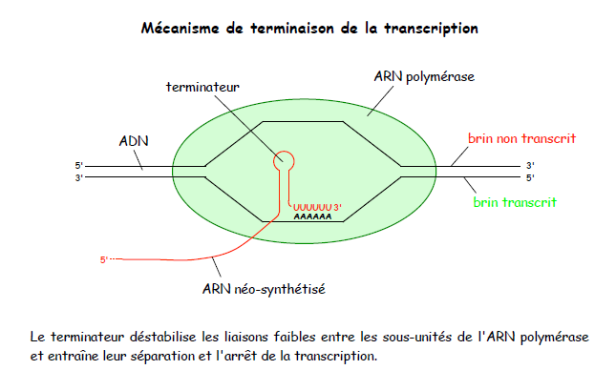
La Terminaison de la Transcription chez les procaryotes (Rho-indépendante)

Slide 34
La Terminaison de la Transcription chez les procaryotes (Rho-dépendante)

Slide 35
La Terminaison de la Transcription chez les procaryotes (Rho-dépendante)

